Slide 1
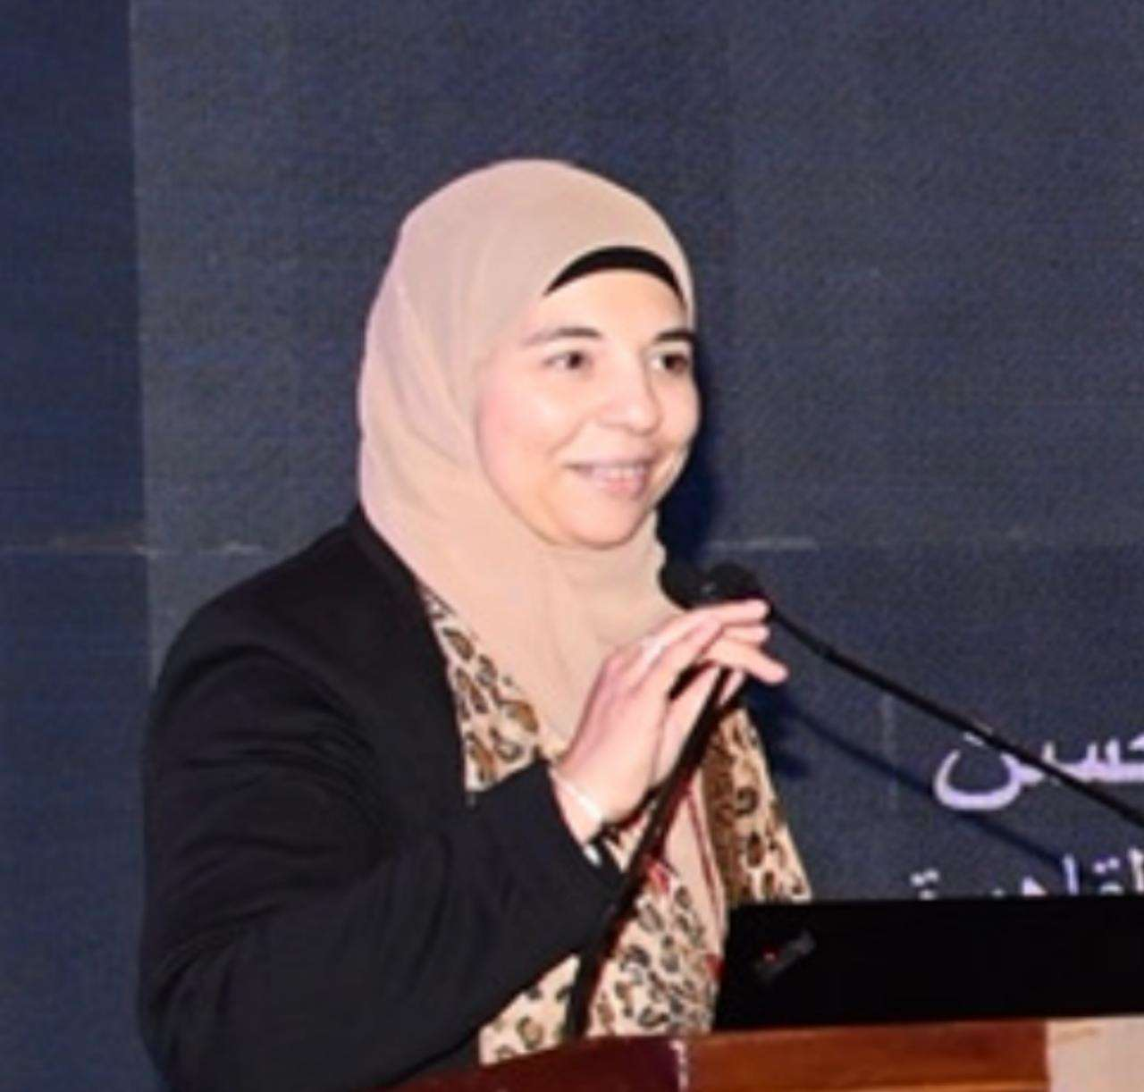
الذكاء الاصطناعي...وحفظ العقل
رضوى حسن
مستشار الصحة الرقمية والتطبيب عن بعد
مسؤول التخطيط الاستراتيجي
MD, PhD في التواصل الصحي الرقمي
قسم الصحة العامة والمجتمع، كلية الطب، جامعة القاهرة
عضو مجلس إدارة فرع التعليم الطبي بالجمعية الطبية المصرية
مؤسس مجتمع الصحة الرقمية والذكاء الاصطناعي

Slide 2
المحتوى
02
03
04
وجهة نظر اسلامية
المقدمة
العقل البشري
الذكاء الإنساني والذكاء الاصطناعي
الذكاء الاصطناعي ونقاط التهديد
الذكاء الاصطناعي ونقاط التعزيز للعقل البشري
محاور الحفاظ على العقل البشري
احدث التقنيات

Slide 3


Indeed, We have dignified the children of Adam, carried them on land and sea, granted them good and lawful provisions, and privileged them far above many of Our creatures.(17; 70)

Slide 4
Islamic Perspective وجهة نظر إسلامية
وبينما يشجع الإسلام على البحث عن المعرفة، والاستكشاف، واستخدام الأدوات اللازمة للتقدم البشري، فإن الأخلاق الإسلامية تعترف أيضًا بحدود المعرفة والقوة الإنسانية.
تؤكد وجهة النظر هذه على أهمية تحقيق التوازن بين الفكر البشري والتقدم التكنولوجي، وتحذر الناس من إغفال تطورهم الأخلاقي والروحي في خضم التقدم السريع للذكاء الاصطناعي
While Islam encourages the search for knowledge, natural exploration, and the use of tools necessary for human progress, Islamic ethics also recognizes the limits of human knowledge and power, with a strong emphasis on humility and reverence toward the divine. This viewpoint emphasizes the importance of striking a balance between human thought and technological progress, and warns people against losing sight of their moral and spiritual development in the midst of the rapid progress of artificial intelligence.

Slide 5
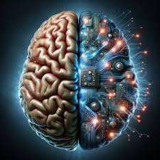
Introduction
المقدمة
أصبح الذكاء الاصطناعي (AI) مجالًا سريع التطور وله آثار كبيرة على العديد من جوانب الوجود البشري في السنوات الأخيرة.
إن الحفاظ على العقل البشري وتفاعله مع الذكاء الاصطناعي هو موضوع كبير يدعو للقلق، خاصة عند النظر إلى ذلك من وجهة نظر إسلامية.
يعترف الإسلام بالقيمة الفطرية وقدسية العقل البشري ويركز بقوة على حمايته باعتباره هبة إلهية.
Artificial intelligence (AI) has become a rapidly developing field with major impacts on many aspects of human existence in recent years. The preservation of the human mind and its interaction with artificial intelligence is a major topic of concern, especially when viewed from an Islamic perspective. Islam recognizes the innate value and sanctity of the human mind and places a strong emphasis on protecting it as a divine gift.

Slide 6
الأهداف
فحص العلاقة بين الذكاء الاصطناعي والحفاظ على العقل كأحد المقاصد الشرعية الخمس في ضوء المبادئ الأخلاقية الإسلامية
التركيز على التميز لدى الانسان وما هو مطلوب الحفاظ عليه وتطويره
تحديد ما هودور الذكاء الاصطناعي ومتى يجب تدخل الانسان
كيفية تحقيق اقصى استفادة من الذكاء الاصطناعي لخدمة البشرية
Examining the relationship between artificial intelligence and preserving the mind as one of the five legal objectives in light of Islamic ethical principles

Slide 7
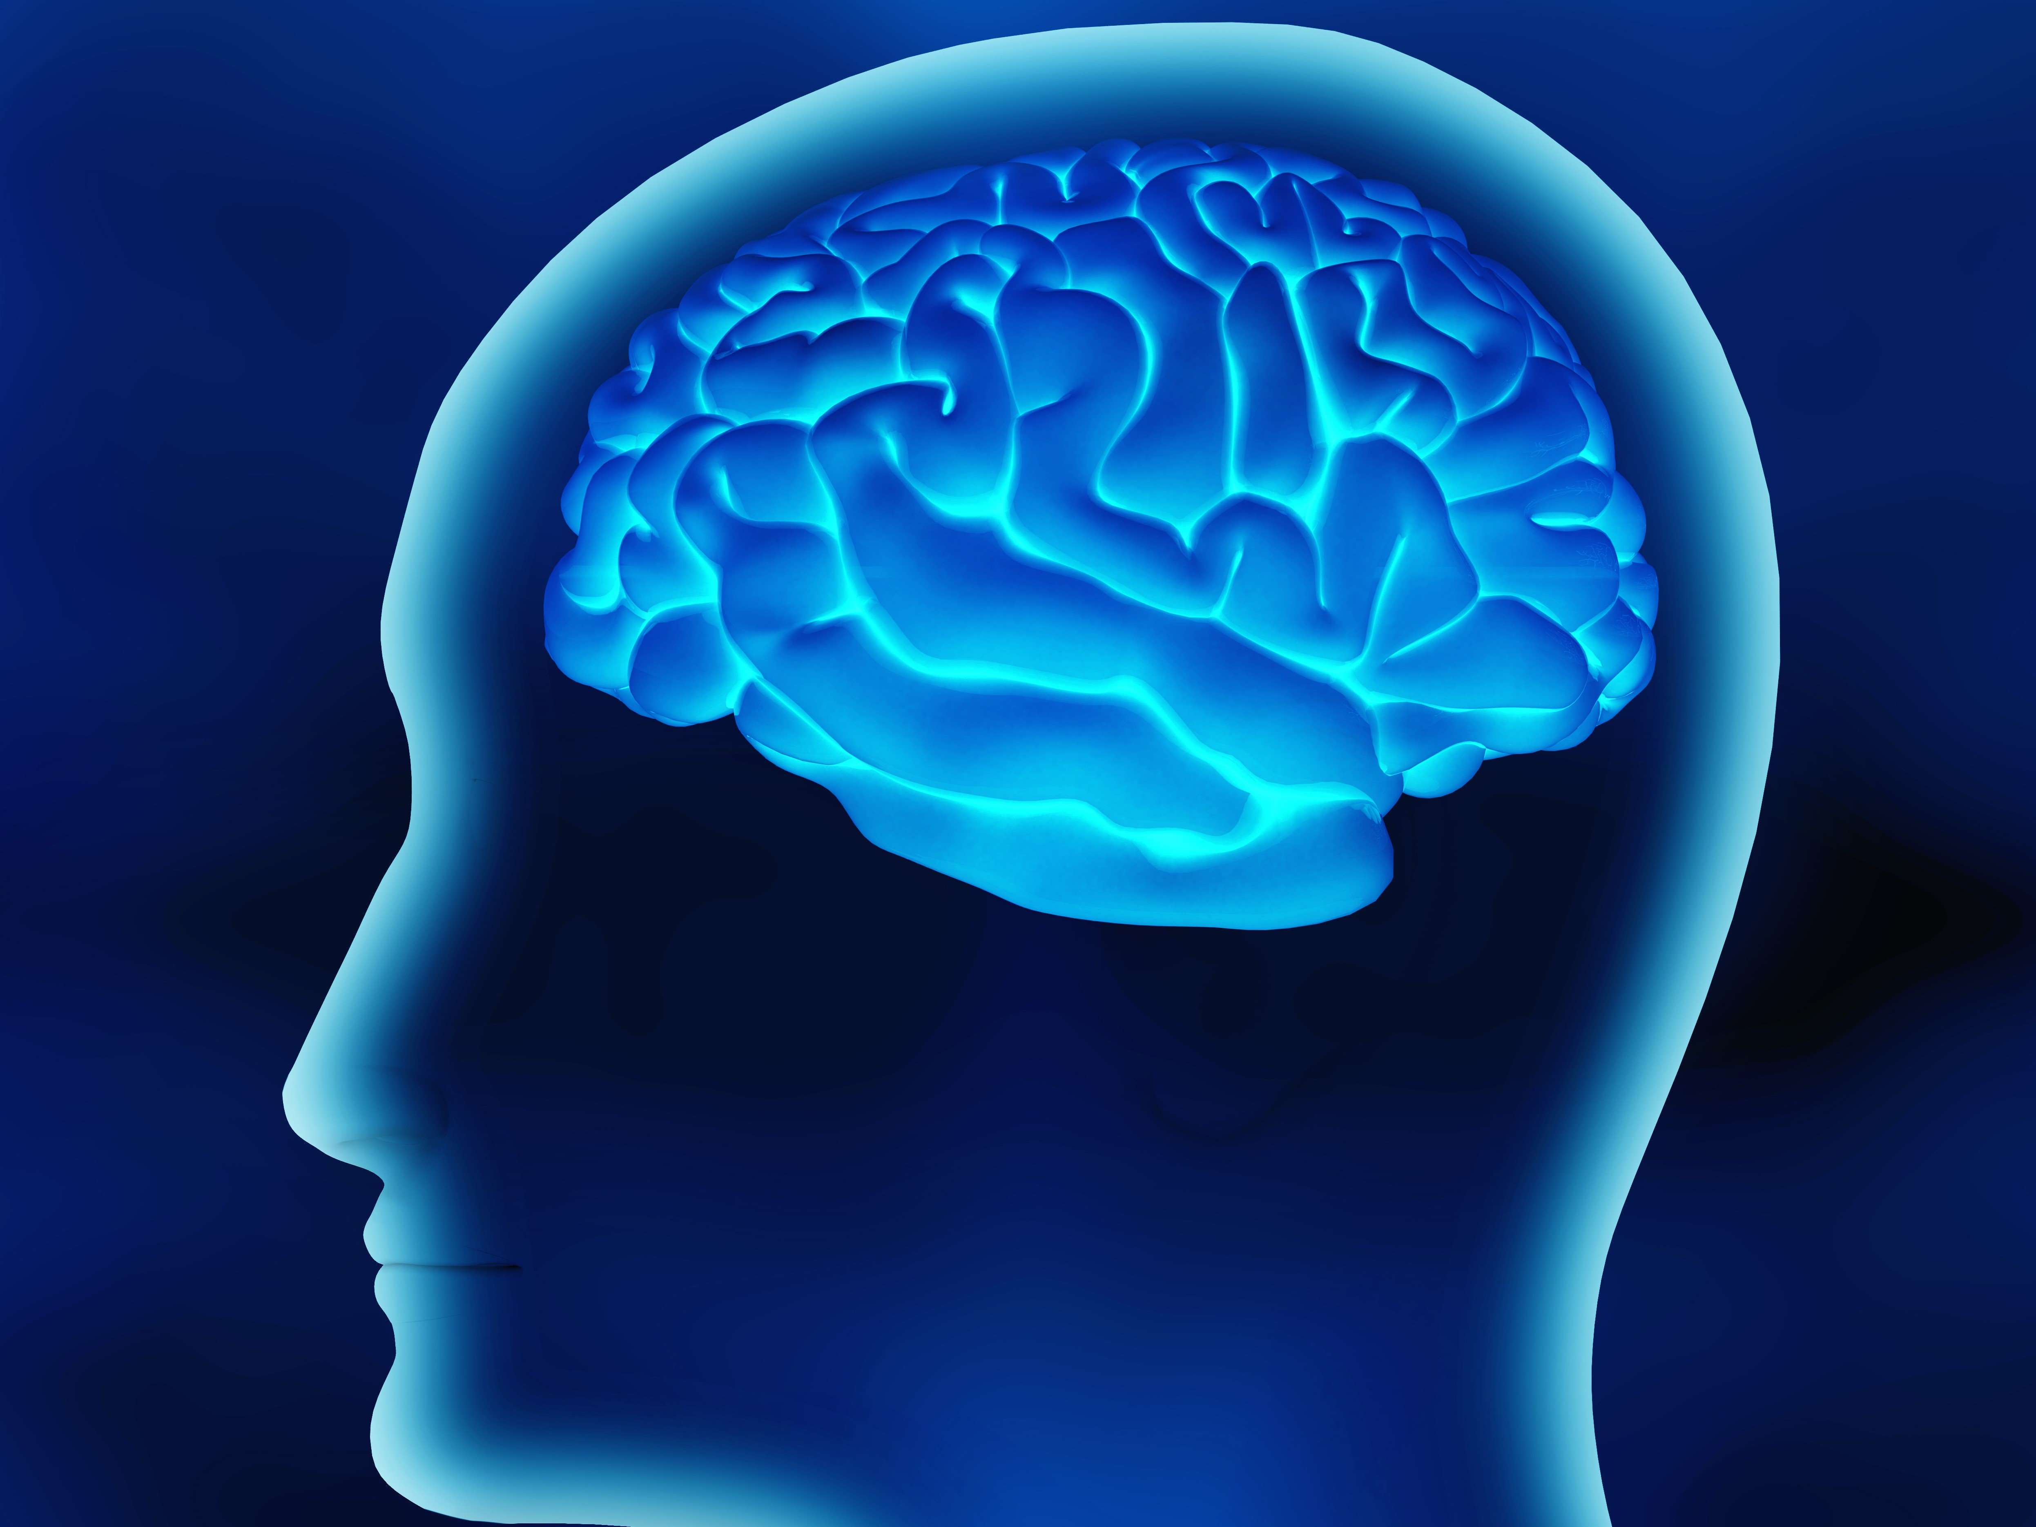
الفرق بين المخ والعقل والذهن
المخ هو عبارة جزء من دماغ الإنسان وضيفته هي العمليات الحسية والإدراكية
العقل هو عبارة عن كلمة معنوية وهي الميزة التي يتميز بها الإنسان عن الحيوان ويقصد بها اداة التفكير
الذهن هو الخبرة الشخصية الفردية "لشيء ما" والتي تتغير دائمًا من لحظة للحظة.
العقل البشري
The difference between the brain and mind
The brain is part of the human brain and its role is sensory and cognitive processes
Mind is a moral word, which is the characteristic that distinguishes humans from animals, and it is intended as a tool for thinking.
The mind is the individual personal experience of “something” that is always changing from moment to moment.

Slide 8
العقل هو الذي يتحكم في الإنسان
حيث يعمل العقل على تحليل وتفسير المعلومات واتخاذ القرارات الصحيحة. ومن خلال التفكير الإيجابي والتركيز والتدريب، يمكن للإنسان تحسين وتطوير عملية تحكم العقل في الجسم, إضافة للابتكاروالابداع
ومن المتعارف عليه ان العقل هو المتحكم الرئيسي في نسبة الذكاء
أهمية العقل
The mind is what controls man
The mind works to analyze and interpret information and make the right decisions. Through positive thinking, focus, and training, a person can improve and develop the process of mind control over the body in addition to innovation and creativity.
It is known that the mind is the main controller of intelligence

Slide 9
الذكاء الاصطناعي
  يُعد التعلّم الآلي مجموعة فرعية من الذكاء الاصطناعي ((AIيركز على إنشاء الأنظمة التي تتعلّم - أو تحسن الأداء - بناءً على البيانات التي تستهلكها. الذكاء الاصطناعي هو مصطلح واسع النطاق يشير إلى الأنظمة أو الأجهزة التي تحاكي الذكاء البشري
التعلم الآلي
يستخدم التعلم العميق الشبكات العصبية الاصطناعية، والتي تتكون من طبقات متعددة من الخوارزميات. تنظر كل طبقة إلى البيانات الواردة، وتنفذ تحليلها المتخصص الخاص، وتصدرنتائج يمكن للطبقات الأخرى فهمها. ثم يتم تمرير هذه النتائج إلى الطبقة التالية، حيث تقوم خوارزمية مختلفة بتحليلها الخاص، وهكذا
التعلم العميق

Slide 10
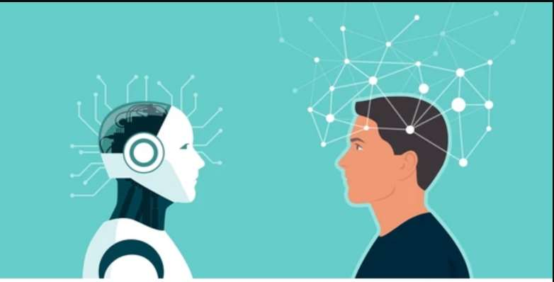
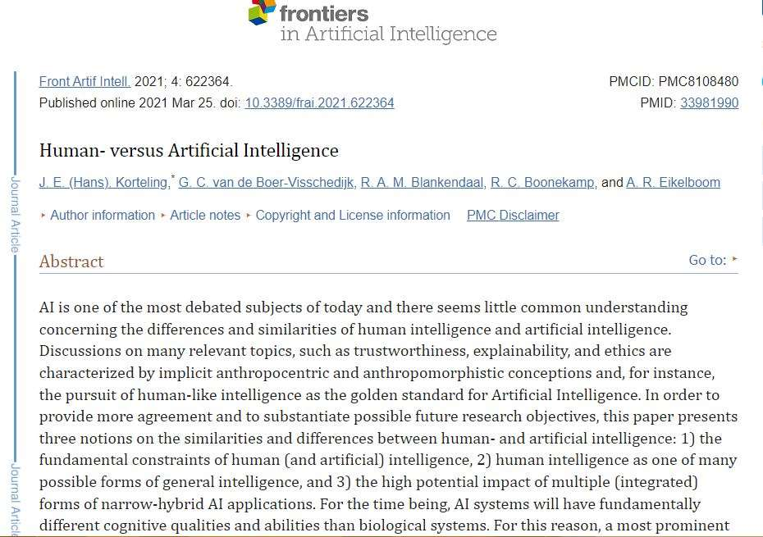
هل الذكاء البشري اكثر ذكاءا من الذكاء الاصطناعي؟
الذكاء الاصطناعي
القدرة على معالجة البيانات بشكل سريع ودقيق
يمكنه توليد مخرجات مبتكرة، ولكن لا يمتلك القدرة على الإبداع كالإنسان.
لا يمتلك وعيًا أو تجربة شخصية.
يعتمد على البرمجة ويحتاج إلى تحديث من قبل المطورين
الذكاء البشري
المشاعر والاحاسيس
قادر على الإبداع والتخيل والتفكير الخلاق
التفاعل الاجتماعي
قدرة على التعلم والتطور مع مرور الزمن
z

Slide 11
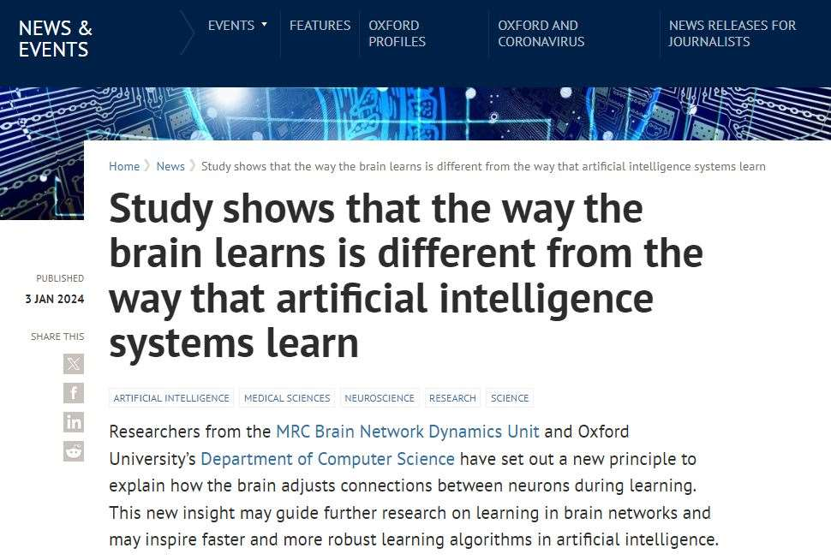
تشير الأبحاث، التي أجرتها جامعة أكسفورد في بريطانيا والتي نشرت بداية الشهر الحالي، إلى أن العقول تعمل بطريقة أسرع ومختلفة جذرياً عن خوارزميات التعلم الآلي، وفقاً لصحيفة «التليغراف».
يمكن للحيوانات، والبشر، تعلّم شيء ما بعد رؤيته مرة واحدة، دون الحاجة إلى قضاء مزيد من الوقت أو الطاقة في حل المشكلة.

Slide 12

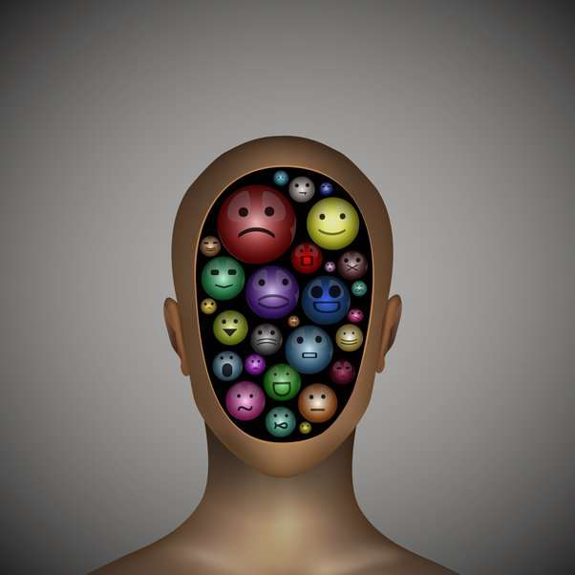
ما هي نظرية العقل في الذكاء الاصطناعي؟
نظرية العقل
في علم النفس، تعني "نظرية العقل" أن الناس لديهم أفكار ومشاعر وعواطف تؤثر على سلوكهم. يجب أن تتعرف أنظمة الذكاء الاصطناعي المستقبلية كيفية تعديل سلوكها وتكتسب الكثيرمن قدرات الانسان
What is the theory of the mind in AI?
Theory of Mind
In psychology, "Theory of Mind" means that people have thoughts, feelings and emotions that affect their behavior. Future AI systems must learn to understand that everyone (both people and AI objects) have thoughts and feelings. Future AI systems must know how to adjust their behavior to be able to walk among us.

Slide 13
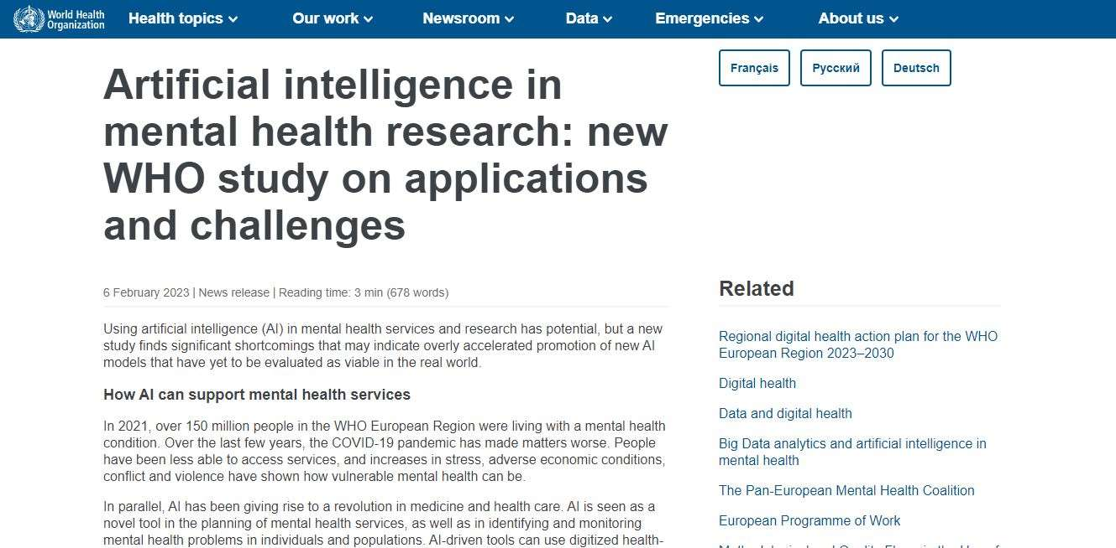
التعزيز والتوظيف الايجابي
تعزيز الصحة العقلية واستخدام التطبيقات والأجهزة الالكترونية الحديثة
التنبؤ بالإصابة بأعراض نفسية من خلال التحليلات التنبؤية
تشخيص الامراض النفسية ودعم القرار
العلاج النفسي الشخصي الدقيق
زيادة مشاركة المريض والالتزام بالعلاج
Promoting mental health and using modern applications and electronic devices
Prediction of psychological symptoms
Diagnosis of mental illness and decision making
Precise personal psychotherapy
Patient engagement and adherence

Slide 14
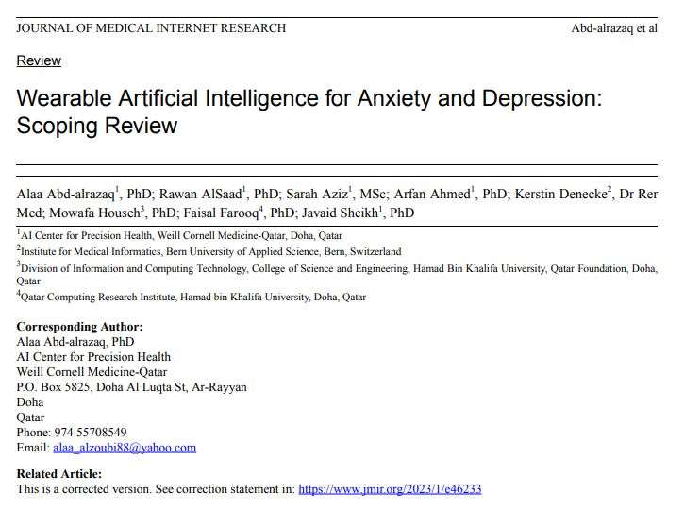
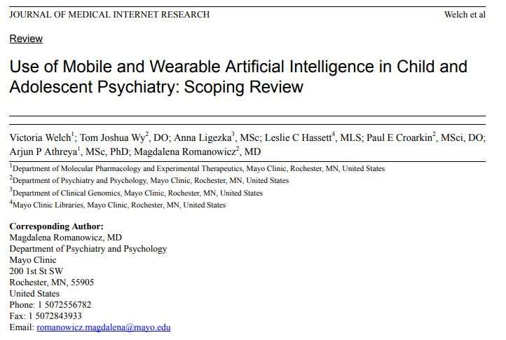
تطبيقات تعزيز الصحة العقلية
تحليل بيانات المرضى لتقييم مخاطر الإصابة بحالات الصحة العقلية
إجراء جلسات التقييم الذاتي والعلاج
تصنيف الاضطرابات وتحسين خطط العلاج

Slide 15
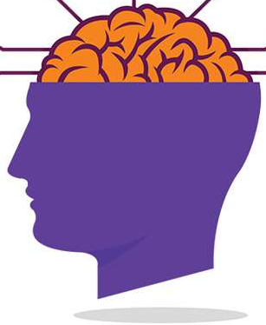
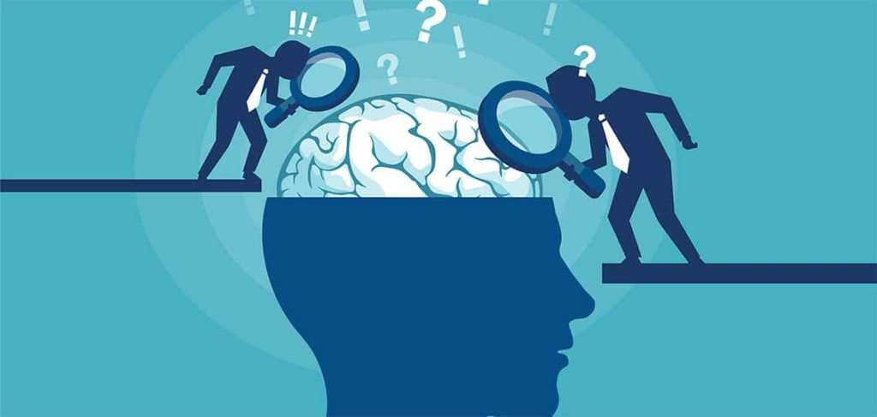
التنبؤ وتشخيص الامراض العقلية
إن التنبؤ المبكر والدقيق بالصحة العقلية له آثار كبيرة على الممارسة السريرية والعلاج، وكذلك على متوسط ​​العمر المتوقع. الهدف هو تحسين دقة الممارسة السريرية في مجال الصحة العقلية من خلال إنتاج أدوات نمذجة قوية من خلال تطبيق تقنيات التعلم الآلي. سيتم استخدام التعلم الآلي للتنبؤ وتصنيف مخاطر المرض على المستوى الفردي (للخرف والقلق والاكتئاب وغيرها) والكشف عن جوانب التفاعل التي تؤثر على الصحة العقلية عبر حياة الناس (مثل علم الوراثة والإدراك والديموغرافيا).
Early and accurate mental health prediction has significant effects on clinical practice and management, as well as life expectancy. The goal is to improve the accuracy of clinical practice in mental health by producing robust modelling tools through the application of machine learning techniques. Machine learning will be used to predict and classify illness risk at an individual level (for dementia, anxiety, depression, and others) and to uncover the interaction aspects that influence mental health across people’s lifespans (e.g. genetics, cognition, demography).

Slide 16
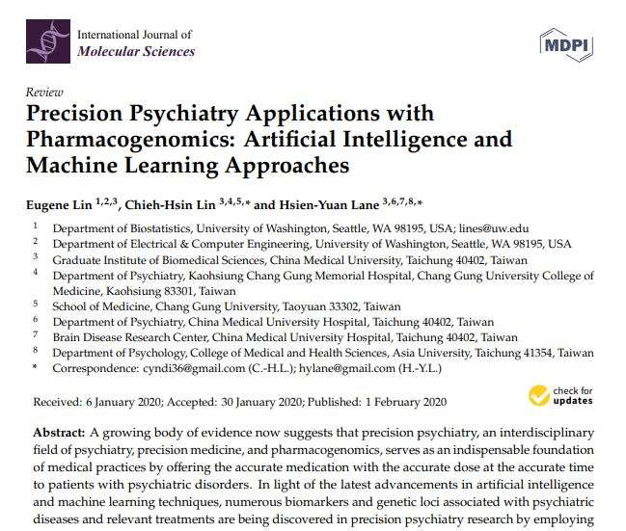
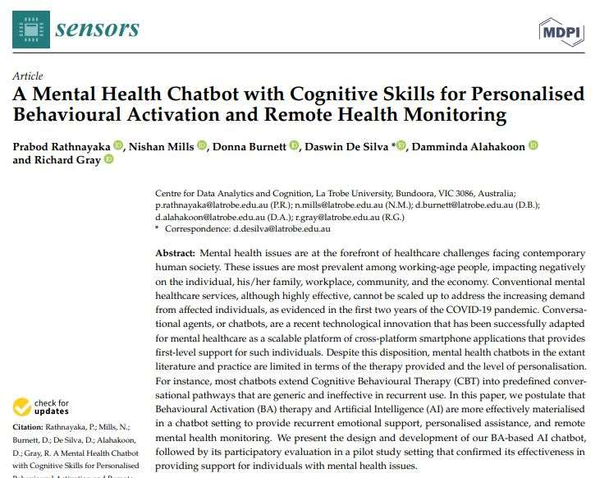
العلاج النفسي الشخصي الدقيق
الطب النفسي الدقيق، المعروف أيضًا بالطب النفسي المخصص أو الفردي، هو نهج ناشئ في الرعاية الصحية النفسية يركز على تخصيص العلاجات وفقًا للسمات الخاصة بكل فرد.
يستخدم هذا المجال المبتكر تقنيات متقدمة مثل الاختبار الجيني، والتصوير العصبي، وتحليل العلامات الحيوية للحصول على فهم أعمق للعوامل البيولوجية والنفسية المساهمة في اضطرابات الصحة العقلية
يهدف الأطباء إلى تطوير تدخلات مستهدفة تكون أكثر فعالية وتسبب أقل آثار جانبية. يمثل الطب النفسي الدقيق تحولًا من نهج مقاس واحد يناسب الجميع في علاج الصحة العقلية إلى نموذج أكثر تخصيصًا ودقة

Slide 17
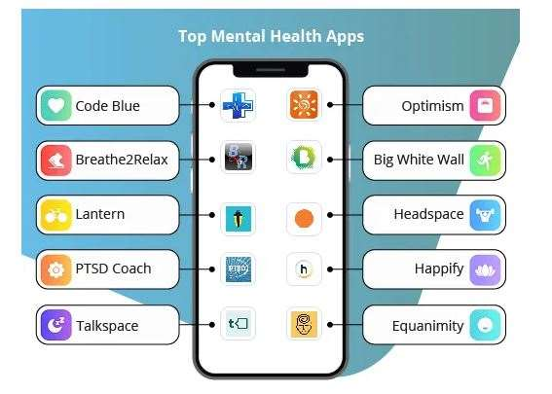
أحدث التطبيقات

Slide 18

أحدث التطبيقات

Slide 19
المخاوف والتهديدات
مع زيادة الاعتماد بشكل كبير على التكنولوجيا.، يمكن أن يؤدي هذا الاعتماد على المدى الطويل إلى إهمال أساليب التفكير المهمة وتنمية التفكير النقدي ومهارات حل المشكلات.
هناك أيضًا مخاوف بشأن خصوصية البيانات وأمنها، حيث يتطلب نظام الذكاء الاصطناعي غالبًا كميات كبيرة من بيانات المريض الحساسة ليعمل بشكل صحيح.
أحد أهم التحديات التي تواجه تنفيذ الذكاء الاصطناعي في مجال الرعاية الصحية العقلية هو احتمال التحيز في أنظمة الذكاء الاصطناعي، والذي يمكن أن يأتي مع قواعد بيانات غير كافية وسيئة الجودة.
التحدي الآخر هو الافتقار إلى الشفافية بشأن استخدام الخوارزميات ومنطق اتخاذ القرار الخاص بها والذي يمكن أن يعيق اعتماد الذكاء الاصطناعي بسبب عدم الثقة.
التأثير على التعلم والتفكير
01
الخصوصية والسرية
02
التحيز
03
عدم الشفافية وقلة الثقة
04

Slide 20
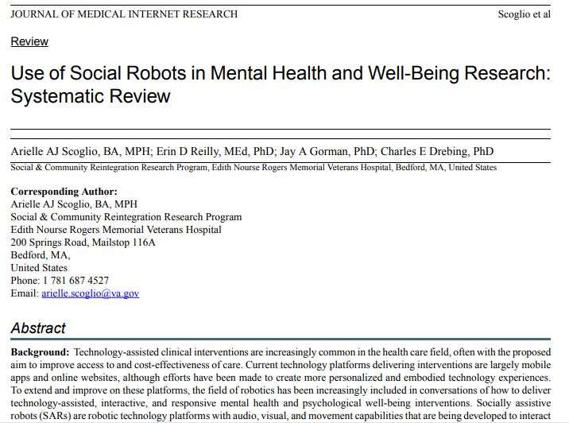
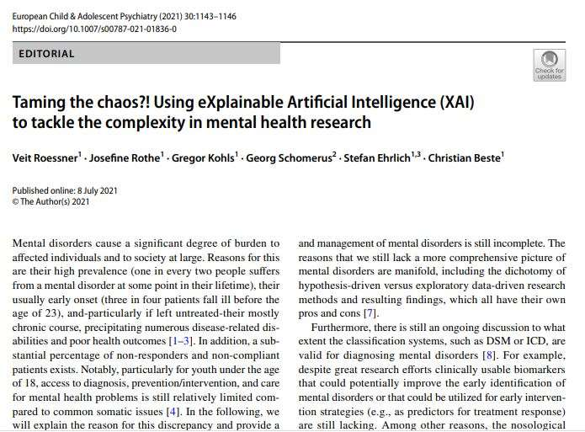
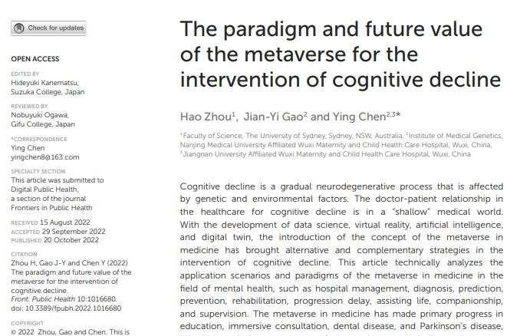
احدث التقنيات
01
02
03
عبارة عن شبكة من العوالم الافتراضية المشتركة والغامرة حيث يمكن للأشخاص التواصل مع الأصدقاء وإنشاء الألعاب وممارستها والعمل والتسوق.
ضمان الفهم البشري للمدخلات والعمليات والمخرجات لنماذج الذكاء الاصطناعي لتطوير أنظمة جديرة بالثقة ومناسبة للنشر
  الروبوتات المساعدة اجتماعيًا SARs عبارة عن منصات تقنية روبوتية تتمتع بقدرات صوتية ومرئية وحركية يتم تطويرها للتفاعل مع الأفراد اجتماعيًا مع مساعدتهم أيضًا في إدارة صحتهم الجسدية والنفسية.

Slide 21
محاور حفظ العقل البشري
الارتقاء بالانسانية والحفاظ على القيم
زيادة الوعي فيما يخص استخدام التطور التكنولوجي دون التأثير على التفكير والابداع
تدريب الأطباء على التركيز على العلاقة مع الطبيب الدعم والتعاطف
وضع الضوابط للاستخدام للانتفاع من الفرص للحماية من المخاطر ومعالجة التحديات

Slide 22
Conclusion
الاستنتاج
و تؤكد وجهة النظر الإسلامية حول الذكاء الاصطناعي والحفاظ على العقل على:
أهمية الابتكار الأخلاقي والمسؤول
التركيزعلى الفاعلية البشرية، والخصوصية، والتطبيق الأخلاقي للتكنولوجيا
توفير إطارًا لمعالجة القضايا التي يثيرها الذكاء الاصطناعي.
استفادة الأفراد والمجتمعات من الذكاء الاصطناعي مع احترام حرمة العقل البشري والحفاظ عليه وفق تعاليم الإسلام من خلال تطبيق هذه المفاهيم
The Islamic view on artificial intelligence and the preservation of reason emphasizes the importance of ethical and responsible innovation. Islamic ethics, which places a strong emphasis on human agency, privacy, and the ethical application of technology, provides a framework for addressing the issues raised by artificial intelligence. Individuals and communities can benefit from artificial intelligence while respecting the sanctity of the human mind and preserving it in accordance with the teachings of Islam by applying these concepts

Slide 23

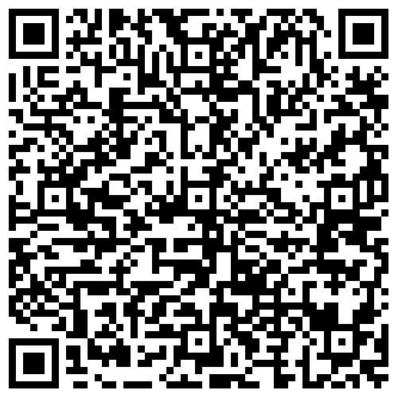



جزيل الشكر
URL: https://www.researchgate.net/profile/Radwa-Hassan-2
Contact Number: 01099134591
Email: radwa.hassan@kasralainy.edu.eg

